Slide 1
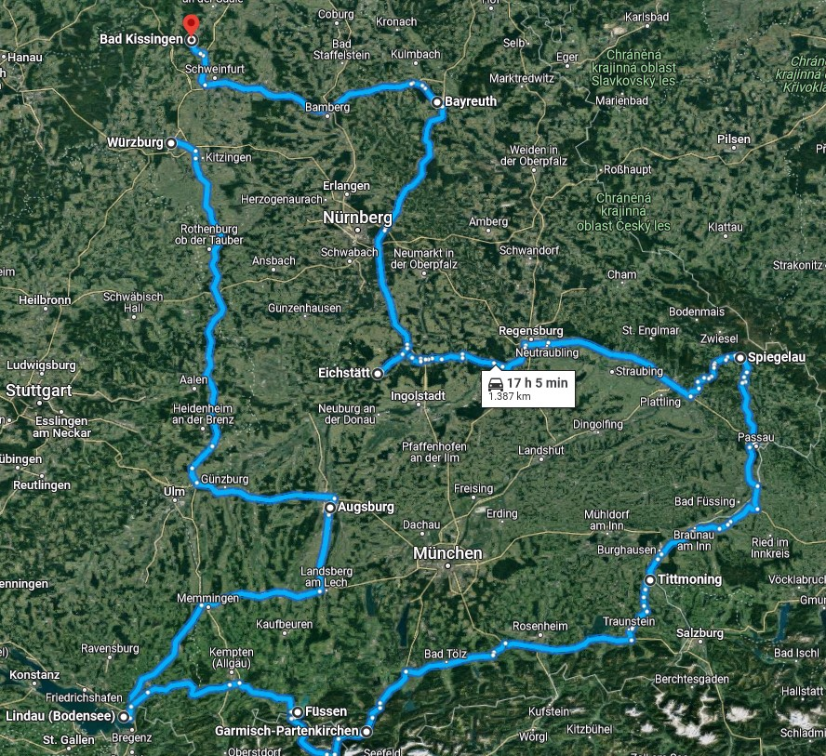
Germania magna 4 - Das Land der Bajuwaren, Franken und Schwaben

Slide 2
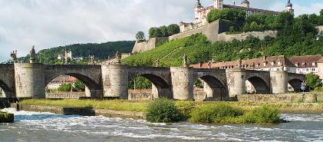
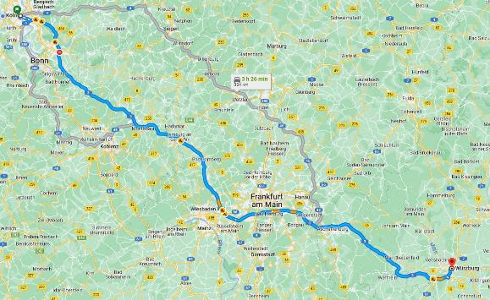
Abreise von einem Individuellen Startort im Rheinland und Reise nach Süddeutschland sowie erreichen des Bundesland Bayern mit der historischen Stadt Würzburg.
Tageziele:
Köln (UNESCO 292: Kölner Dom und 1631: Der Niedergermanische Limes)
Würzburg (UNESCO 169: Würzburger Residenz und Hofgarten)
Die Würzburger Residenz, zusammen mit dem hinter ihr liegenden Hofgarten und dem vor ihr liegenden Residenzplatz, ist ein bedeutendes Zeugnis des europäischen Barocks.
Übernachtung in der Stadt
302 km

Slide 3
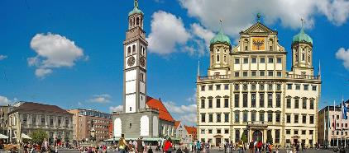
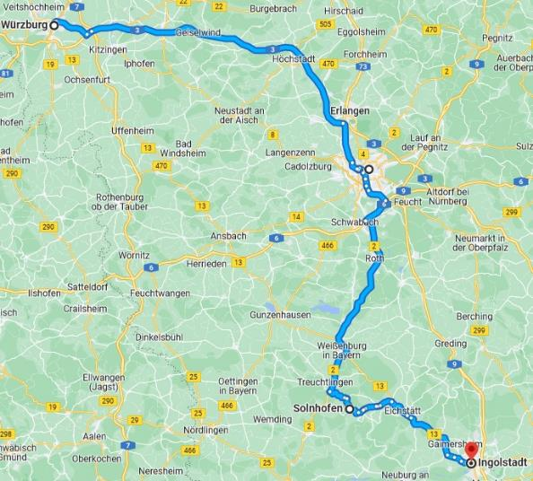
Entdecken Sie das Land der Franken, das sich durch einige kulturelle und sprachliche Eigenheiten auszeichnet und sich Bayern, aber auch Südthüringen und Hessen ausbreitete.
Tageziele:
Nürnberg (Die Stadt Nürnberg liegt im Norden des Bundeslandes Bayern. Das Stadtbild ist von mittelalterlicher Architektur wie den Festungsmauern und Türmen der Altstadt geprägt. Am Nordrand der Altstadt erhebt sich über den roten Ziegeldächern die Kaiserburg. Auf dem Hauptmarkt im Stadtzentrum befinden sich der teilweise vergoldete, mehrstufige Schöne Brunnen und die gotische Frauenkirche aus dem 14. Jahrhundert.)
Solnhofen (Die umliegenden Steinbrüche des Solnhofener Plattenkalks gelten als Fossillagerstätte von Weltrang, herausstechend ist der Fund des Archaeopteryx. Das modern gestaltete, mit viel Solnhofener Stein ausgebaute Bürgermeister-Müller-Museum im Rathaus zeigt eine einzigartige Sammlung von Fossilien aus dem Plattenkalk.)
Ingolstadt (Die Stadt ist geprägt von der historischen Altstadt und den Festungsbauten, ist daneben aber auch moderner Industriestandort (Automobilindustrie).)
Augsburg (Augsburg ist vor allem durch die Fugger und den Reichstag zu Augsburg im Jahre 1530 bekannt, auf dem die Confessio Augusta von Philipp Melanchthon formuliert wurde und die gleichzeitig die Gründungsurkunde der lutherischen Kirche ist.)
320 km

Slide 4
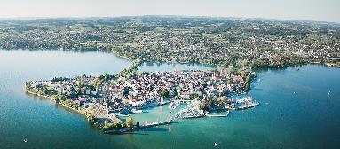
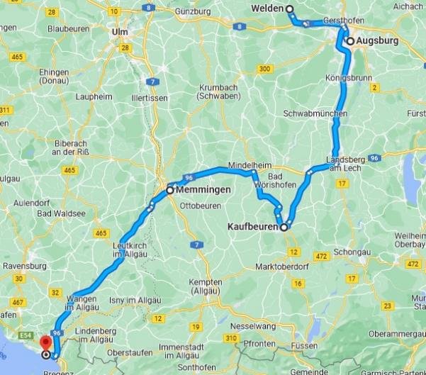
Reisen Sie in Richtung Süden Deutschlands durch die Hinterlassenschaften des Mittelalters und durch die malerische Wälder Schwabens. Unser Ziel ist schließlich am Ende des Tages das Ostufer des Bodensees.
Tageziele:
Welden (Der Markt Welden liegt ca. 25 km nordwestlich im Laugnatal mitten im "Naturpark Augsburg Westliche Wälder". Viele Wanderwege finden sich in den umliegenden Wäldern.)
Kaufbeuren (Sehenswerte Altstadt)
Memmingen (Die Stadt verfügt über eine mittelalterliche Innenstadt, die den Zweiten Weltkrieg und die Bauwut der 1960er und 1970er Jahre relativ unbeschadet überstanden hat. Bekannt ist die Stadt auch wegen des alljährlich Ende Juli stattfindenden Fischertages, bei dem der Stadtbach von etwa 1500 männlichen Fischern leergefischt wird. Dieses Fest geht bis ins Mittelalter zurück.)
Lindau (Bodensee)(Die historische Altstadt liegt auf einer Insel (68 ha) im Bodensee. Die Insel ist durch einen Damm für Eisenbahn, Radfahrer und Fußgänger sowie mit einer Brücke für Kraftfahrzeuge mit dem Festland verbunden.)
298 km

Slide 5
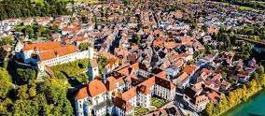
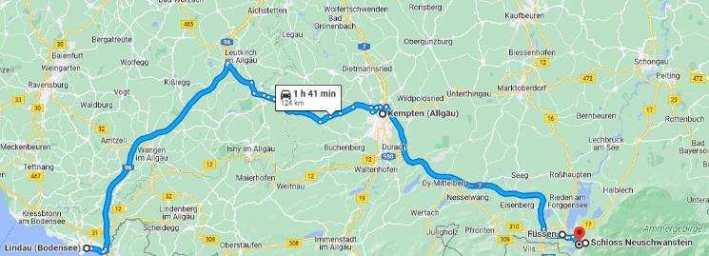
Heute beschäftigen wir uns mit den Schlossbauten des Märchenkönigs und der Region des Allgäus.
Tageziele:
Kempten (Allgäu)(Das Stadtbild ist durch das jahrhundertelange Nebeneinander zweier Stadtkerne geprägt: zum einen die sogenannte Stiftsstadt der Fürstabtei Kempten, zum anderen die Reichsstadt Kempten. Die noch heute erkennbare gegensätzliche Grund- und Aufrissstruktur macht Kempten zur Doppelstadt.)
Füssen (Die Ursprünge der Stadt reichen bis in die Römerzeit zurück. Heute findet man in der Altstadt viele Brunnen, Geschäfte und die bis heute noch gut erhaltene Stadtmauer.)
Schloss Neuschwanstein (UNESCO 5983: Gebaute Träume 1)
Die Schlösser Neuschwanstein, Linderhof und Herrenchiemsee des Bayerischen Königs Ludwig II. „verkörpern in weltweit einzigartiger Zuspitzung eine spätromantisch-historistische Architekturkonzeption, die auf vielfältige Weise die Kulturepoche des späten 19. Jahrhunderts repräsentiert.“
Schloss Hohenschwangau (Schloss Hohenschwangau ist der Neugotik zuzuordnen. Ein Vorgängerbau „Schwanstein“ wurde 1397 erstmals urkundlich erwähnt. Über die Jahrhunderte wurde die Burg stark beschädigt.)
Füssen (Übernachtung im Ort)
124 km

Slide 6
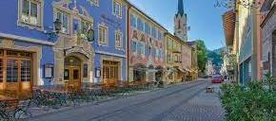
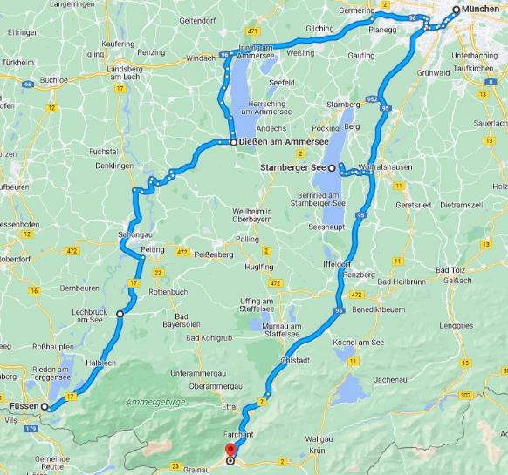
Reisen Sie vom Forggensee über München nach Garmisch-Partenkirchen und erkunden die Landschaften der Alpine und voralpine Wiesen- und Moore.
Tageziele:
Steingaden (UNESCO 271: Wallfahrtskirche „Die Wies“)
Die Wallfahrtskirche auf der Wies in Steingaden ist ein herausragendes Zeugnis der spezifisch bayerischen Rokokoarchitektur.
Dießen am Ammersee (Das Marienmünster und ehemalige Klosterkirche Mariä Himmelfahrt gilt als eine der großartigsten Barockkirchen Süddeutschlands.)
Zwischenziel: München (Die Sehenswürdigkeiten der Stadt, die Nähe zu den Bayerischen Alpen, den oberbayerischen Seen und den Königsschlössern machen München zu einem vielbesuchten Reiseziel.
Starnberger Schloss und See (Die Kreisstadt Starnberg hat sich vom Touristenort zu einem breit gefächerten Wirtschaftsstandort und zum kulturellen Zentrum des ihn umgebenden Fünfseenlands entwickelt. An die Atmosphäre Starnbergs in der Zeit um die Jahrhundertwende erinnert heute allerdings nur noch wenig.
Garmisch-Partenkirchen (UNESCO 5974: Alpine und voralpine Wiesen- und Moorlandschaften)
Dieser Vorschlag umfasst verschiedene historische Kulturlandschaften im Werdenfelser Land, Ammergau, Staffelseegebiet und Murnauer Moos, Landkreis Garmisch-Partenkirchen, in denen sich bis heute eine für das Alpengebiet traditionelle Landwirtschaftsform erhalten hat. Der Vorschlag gehört zur bisher unterrepräsentierten Kategorie der Kulturlandschaften.
159 km (Mautgebühr)

Slide 7
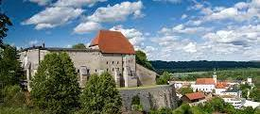
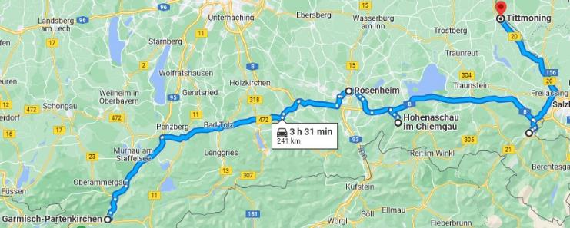
Sie folgen weiter den Voralpen am Chiemsee vorbei, in dessen Region es einiges zu entdecken gilt und erreichen mit Tittmoning die Grenze zu Österreich.
Tageziele:
Rosenheim (Mit der Nähe zum Chiemsee, zu den Chiemgauer Alpen, zum Mangfallgebirge und mit einer historischen Innenstadt ist Rosenheim ein attraktives Reiseziel.)
Hohenaschau im Chiemgau (Auf der höchsten Erhebung des Ortes befindet sich das Schloss Hohenaschau, welches seit dem 12. Jahrhundert Sitz der Herrschaft Hohenaschau ist. In Hohenaschau befindet sich auch die Talstation der Kampenwandbahn.)
Bad Reichenhall (Rund um die natürlichen Salzvorkommen ist die Gegend uraltes Siedlungs- und Kulturland, eine erste Besiedlung der Region ist im heutigen Ortsteil Karlstein für die späte Bronzezeit (1600–750 v. Chr.) belegt, wahrscheinlich aber noch 1000 Jahre älter. Um den Gruttenstein befinden sich die natürlichen Solequellen.)
Tittmoning (Die Stadt Tittmoning liegt mit Schloss und historischer Altstadt am westlichen Hochufer der Salzach im Rupertiwinkel in Oberbayern und unmittelbar an der Grenze zu Österreich. Der Stadtplatz mit den Fassaden im Inn-Salzach-Stil gilt als der größte seiner Art.)
241 km

Slide 8
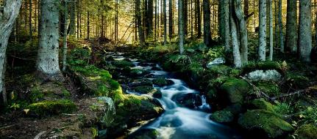
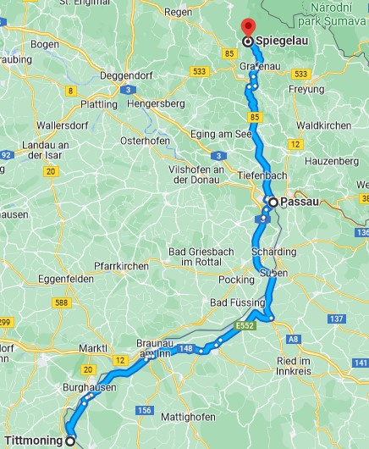
Von der Grenze Österreichs erreichen Sie über Passau, mit seiner sehenswerten Altstadt, die Grenze der Tschechischen Republik mit dem Nationalpark Bayerischer Wald bei Spiegelau.
Tageziele:
Passau (UNESCO 1608: Grenzen des Römischen Reichs – Donaulimes (westliches Segment)1)
Der Donaulimes ist die Grenzanlage des untergegangenen Römischen Reiches zwischen dem Obergermanisch-Raetischem Limes und dem Schwarzen Meer.
Spiegelau (Eine der schönsten Bergwanderungen ist die Tagestour zum Großen Rachel. Erwanderungswert ist auch der wildromantische Rundwanderweg Steinklamm. Außerdem liegt in unmittelbar am Nationalpark Bayerischer Wald. In ihm werden vor allem Bergmischwälder aus Tannen, Buchen und Fichten, Bergfichtenwälder, Aufichtenwälder in den Tälern, Hochmoore und einige Urwaldreste geschützt. Der Nationalpark gilt zusammen mit dem benachbarten Nationalpark Šumava (68.064 ha) als die größte zusammenhängende Waldschutzfläche Mitteleuropas.
151 km

Slide 9
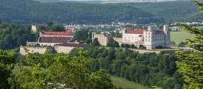
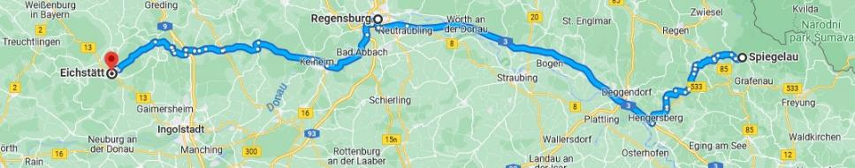
Ziehen Sie vom Bayerischen Welt Richtung Westen und gelangt zum Naturpark Altmühltal und der Stadt Eichstätt, was starke Bindungen zu den Franken aufweist.
Tageziele:
Regensburg (UNESCO 1608: Grenzen des Römischen Reichs – Donaulimes (westliches Segment) 2)
Der Donaulimes ist die Grenzanlage des untergegangenen Römischen
Reiches zwischen dem Obergermanisch-Raetischem Limes und dem
Schwarzen Meer.
Eichstätt (Eichstätt hat eine hervorragend erhaltene barocke
Innenstadt, ist eine der kleinsten Universitätsstädte Europas und liegt mitten im Naturpark Altmühltal.
209 km

Slide 10
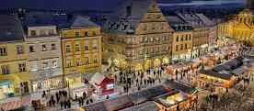
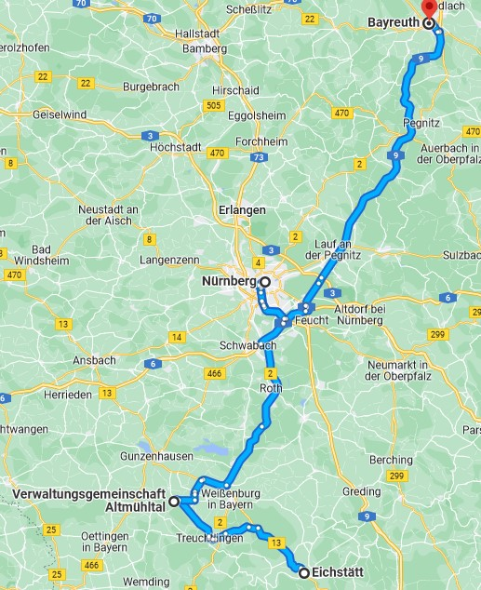
Unsere heutiges Weiterreise führt uns über das Altmühltal, die Metropolregion Nürnberg nach Bayreuth, der Stadt der weltberühmten Richard-Wagner-Festspiele.
Tageziele:
Verwaltungsgemeinschaft Altmühltal (Er ist Deutschlands drittgrößter Naturpark und zählt zu den beliebtesten Freizeit- und Urlaubsregionen.)
Nürnberg (Die Pegnitz teilt die Nürnberger Altstadt in zwei Hälften. Nach ihren Hauptkirchen wird die Nordseite Sebalder und die Südseite Lorenzer Altstadt genannt. Beide Teile der Altstadt werden von der Stadtmauer umschlossen.)
Bayreuth (UNESCO 1379: Markgräfliches Opernhaus Bayreuth)
Ein Juwel unter den Theaterbauten des 18. Jahrhunderts in Europa; es ist das einzige noch erhaltene Beispiel, in dem die Kultur und Akustik einer barocken Hofoper authentisch erlebbar sind.
208 km

Slide 11
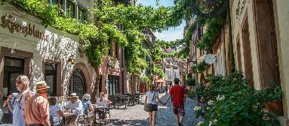
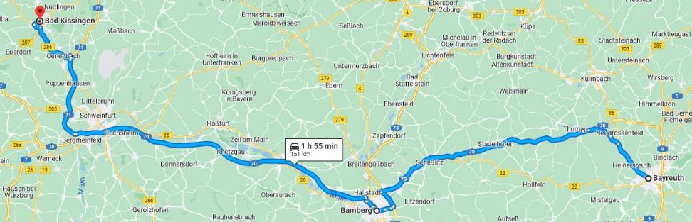
Von Bayreuth führt der Pfad über Bamberg und Bad Kissingen durch die Architekturgeschichte historische Städte und Kurorte.
Tageziele:
Bamberg (UNESCO 624: Altstadt von Bamberg)
Ein herausragendes Beispiel einer frühen mittelalterlichen Stadt in Zentraleuropa. Zum Welterbebereich gehören die drei historischen Stadtzentren Bergstadt (u. a. Dom St. Peter und St. Georg, Alte Hofhaltung und Böttingerhaus), Inselstadt (u. a. Altes Rathaus und Klein-Venedig) und Gärtnerstadt.
Bad Kissingen (UNESCO 1613: Bedeutende Kurstädte Europas 1)
Städte bzw. Heilbäder, die allgemein wichtige Aspekte der Medizingeschichte und speziell alle wichtigen Aspekte der Geschichte der Kurmedizin bezeugen (sollen).
151 km

Slide 12
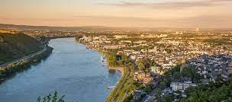
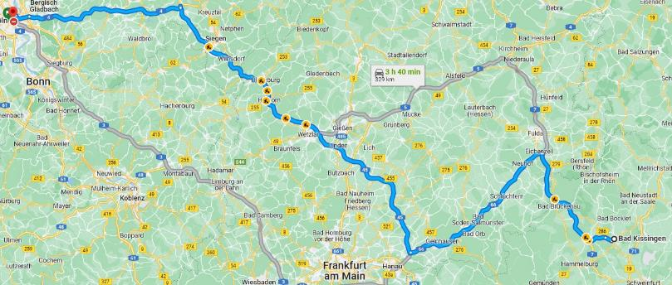
Am letzten Tag der Rundreise erreichen Sie über die Mittelgebirge Rhön, Spessart und Westerwald das Rheinland.
Tageziele:
Rheinland (Dieser Bereich des Rheines wird beidseitig umringt von vielgestaltigen Burg, Festung und Schlossanlagen. Im hinteren Bereich liegen weitläufige Wälder die erahnen lassen wie die Region in vergangenen Zeiten aussah.)
334 km

